Slide 1
Некоторые методы лечебной физкультуры (ЛФК) при бронхиальной астме у детей
Профессор кафедры медицинской реабилитации ФГАОУ ВО Первый МГМУ им.И.М. Сеченова О.В.Гончарова

Slide 2
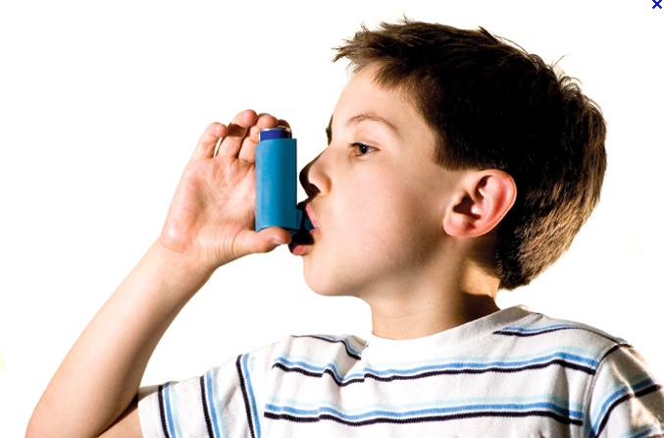
Общая характеристика заболевания
Астма – это хроническое воспалительное заболевание дыхательных путей. При наличии наследственной предрасположенности это воспаление вызывает повторяющиеся приступы кашля, хрипов, возникает чувство сдавления в груди, дыхание затруднено.

Slide 3
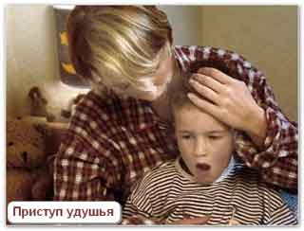
Клиническая картина
Приступы удушья чаще развиваются ночью или в предутренние часы. Возникающие в дневное время приступы обусловлены контактом с различными аллергенами и раздражителями.
Приступ удушья начинается с мучительного кашля с трудно отходящей мокротой, появляются экспираторная одышка с участием в дыхании вспомогательной мускулатуры, дистанционные хрипы.
В легких с обеих сторон выслушиваются разнообразные сухие и разнокалиберные влажные хрипы, преимущественно на выдохе. Возникает тахикардия, повышается артериальное давление.

Slide 4
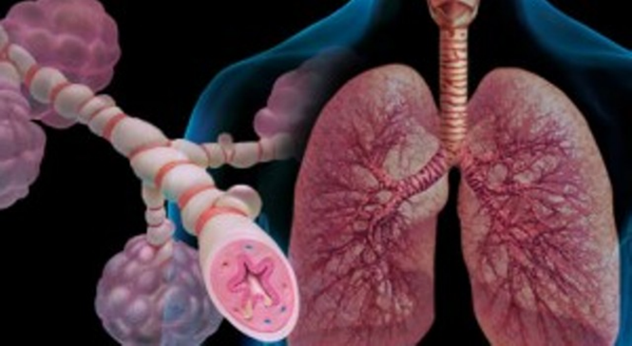
Особенности течения бронхиальной астмы
Астма – заболевание легких, при котором больной дышит, подобно человеку, выполняющему тяжелую работу, т. е. слишком часто.
Это заболевание принадлежит к тяжелым и, если оно развивается у пожилых людей, приводит к смерти.
Заболевание носит характер периодических приступов. Причина его может быть как в сосудах легкого, так и в самой легочной ткани или легочной трубке.
В некоторых случаях астма может развиться при слишком маленькой грудной клетке, которая не вмещает нужного количества воздуха.
Часто астма осложняется воспалением легких.

Slide 5
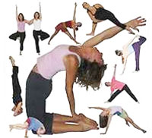
Упражнения лечебной физкультуры (ЛФК) при бронхиальной астме
У ребенка, болеющего бронхиальной астмой, имеются некоторые ограничения жизнедеятельности. Часто в этот список родители сами «заносят» физические упражнения, полагая, что они только усугубят течение болезни.
На самом же деле, лечебная физкультура наряду с массажем, дыхательной гимнастикой, ароматерапией и элементами народной медицины, относится к действенным и эффективным лечебным и общеоздоровительным средствам натуротерапии, и при разумном её использовании можно не только предупредить появление заболевания, но и вылечить его.

Slide 6
Эффективность ЛФК при бронхиальной астме
Любые физические нагрузки связаны с изменением темпа и характера дыхания, а именно нормализация процесса дыхания играет важную роль в выздоровлении больного бронхиальной астмой.
Эффективность ЛФК в данном случае заключается в:
улучшении вентиляции легких;
восстановлении баланса процессов возбуждения и торможения центральной нервной системы;
уменьшении спазма бронхов;
профилактики развития эмфиземы легких;
активизации трофических процессов в тканях;
обучении больного управлять своим дыханием во время приступа астмы.
С этими важными задачами не всегда может справиться медикаментозное лечение бронхиальной астмы, а также «постельный режим».
Поэтому когда острый период заболевания идет на спад, полезными будут занятия лечебной физкультурой!

Slide 7
Методика лечебной физкультуры при бронхиальной астме
Комплекс ЛФК при бронхиальной астме включает две важные составляющие:
дыхательная гимнастика, направленная на нормализацию дыхания, его восстановление и правильный ритм;
физические упражнения, необходимые для «разогрева» организма и более эффективного проникновения воздуха в легкие за счет смены позиций тела.
Для того чтобы лечебная физкультура дала максимальный эффект и не навредила больному, необходимо составить комплекс специальных физических упражнений, который будет целенаправленно воздействовать именно на органы дыхательной системы и в котором будут учитываться индивидуальные показания пациента: возраст, тяжесть протекания заболевания, частота приступов и т.п.
Комплекс упражнений желательно согласовывать с лечащим врачом.

Slide 8
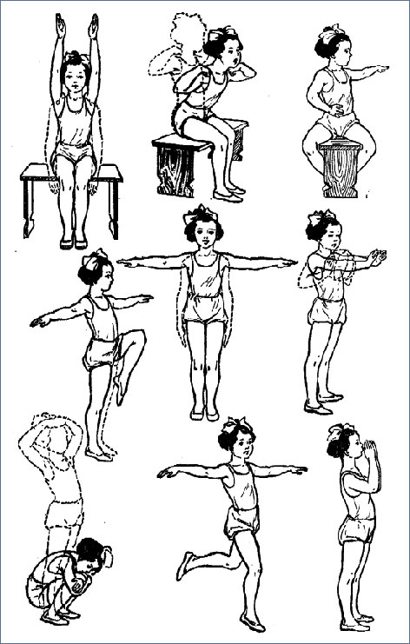
Рекомендации родителям по комплексу упражнений ЛФК
Среднее время на выполнение каждого упражнения – 1-2 минуты. То есть должно получиться примерно по 5-6 повторений в спокойном темпе. Начинайте с минимальных нагрузок, постепенно их увеличивая. При ухудшении самочувствия ребенка сделайте перерыв в занятиях, или корректируйте комплекс упражнений.

Slide 9
Режимы лечебной физкультуры при бронхиальной астме
В комплекс лечебной физической культуры при бронхиальной астме входят общеукрепляющие упражнения, дыхательная, звуковая гимнастика.
Вначале ребенок должен освоить так называемое диафрагмальное дыхание. При этом на вдохе диафрагма поднимается, передняя брюшная стенка выпячивается. На выдохе диафрагма опускается, брюшная стенка втягивается. Нужно научиться делать глубокий вдох и длинный выдох.
При проведении звуковой гимнастики ребенок на выдохе произносит различные звуки, что вызывает вибрацию голосового аппарата, передающуюся на нижние дыхательные пути. В результате происходит их расслабление, снимается спазм, улучшается очищение от мокроты.
Продолжительность одного занятия составляет 10 – 30 минут. Проводят от 1 до 3 занятий в день.
Программа лечебной физической культуры при бронхиальной астме начинается с курса подготовительных занятий в течение 10 – 14 дней. Затем проводятся ежедневные тренировочные занятия, добавляются ходьба, бег, плавание, езда на велосипеде.

Slide 10
Комплекс упражнений (подготовительный режим)
Проводится сидя на стуле.
Диафрагмальное дыхание.
Вдох: руки в стороны. Выдох: подтянуть колени к животу с помощью рук.
Вдох: отвести в сторону правую руку и ногу. Выдох: исходное положение. Повторить слева.
Вдох: поднять плечи, голову повернуть в сторону. Выдох: исходное положение.
Вдох: прогнуться, соединив лопатки. Выдох: подтянуть колени к животу.
Вдох: поднять руки. Выдох: опустить руки, произнося звук «ш».
Вдох: руки на коленях. Выдох: произносить звук «ж».
Руки поднять перед грудью, пальцы соединить «в замок». Вдох: поднять руки. Выдох: опустить руки, произнося звук «пфф».
Соотношение фаз дыхания регулируется с помощью счета: 1,2 – вдох, 3, 4, 5, 6 – выдох, 7, 8 – пауза. Продолжительность выдоха должна составлять до 30 – 40 секунд.

Slide 11
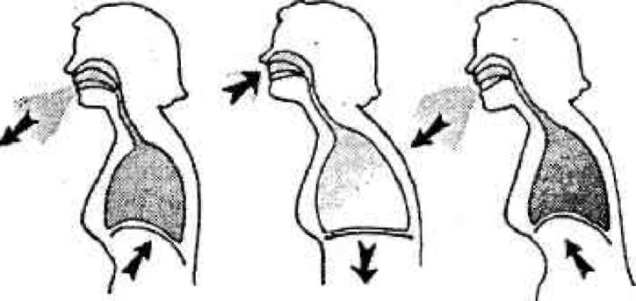
Исходное положение – сидя
Диафрагмальное дыхание.
Руки на коленях. Вдох: развести колени. Выдох: исходное положение.
Руки на поясе. Вдох: повороты туловища в сторону. Выдох: исходное положение.
Вдох: поднять руки вверх. Выдох: опустить руки, произнося звук «ха».
Поза «кучер на козлах» (предплечья лежат на коленях, глаза закрыты, мышцы расслаблены).
Движения, имитирующие греблю на байдарке, с поворотами туловища в стороны (можно использовать гимнастическую палку).

Slide 12
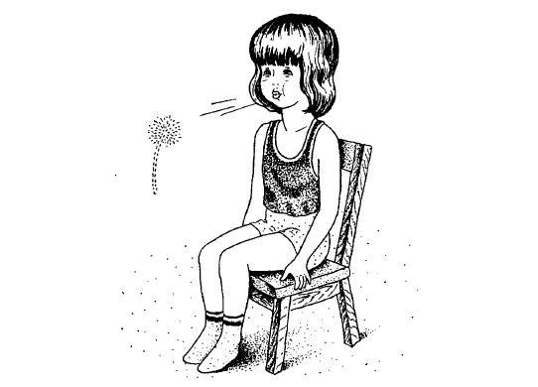
Звуковая гимнастика при бронхиальной астме
После вдоха через нос на выдохе следует произносить различные гласные и согласные звуки.
В подготовительном периоде начинают с произнесения звуков у, и, е, о. В тренировочном периоде начинают использовать звуки з, р, с, а в дальнейшем – ж, ш, щ.
Звуки на выдохе нужно произносить в течение 5 секунд с постепенным удлинением в процессе тренировок до 30 секунд
На выдохе можно проговаривать слоги с использованием звуков б, д, х, р (бах, бат, брохх, дррухх и т. п.). Звуковые упражнения повторяются в течение 2 – 3 минут до 5 – 6 раз в день. Между упражнениями следует делать паузу 30 секунд.

Slide 13
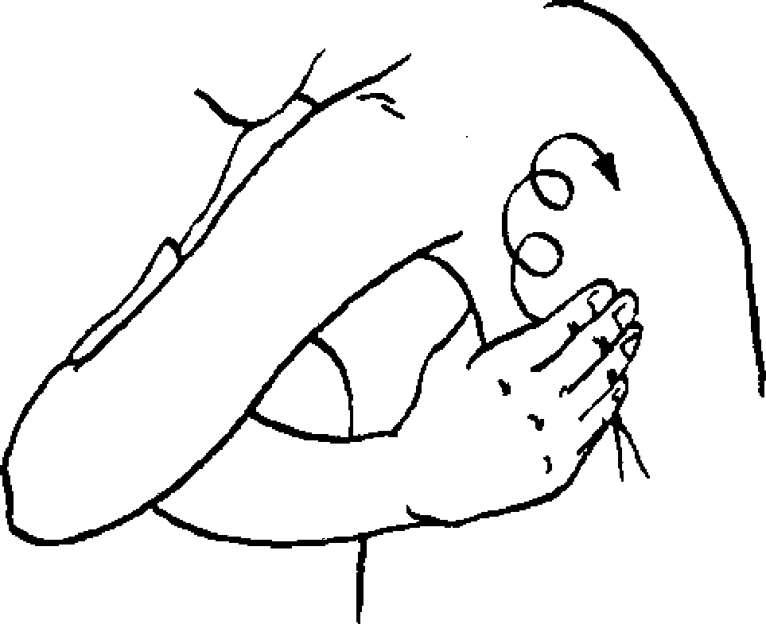
Самомассаж
Самомассаж и лечебная физкультура улучшают крово- и лимфообращение, легочную вентиляцию, проходимость бронхов, увеличивают подвижность грудной клетки, тонус дыхательных мышц, облегчают отхождение мокроты, способствуют рассасыванию остаточных явлений воспалительного процесса, повышают работоспособность больных.

Slide 14
Самомассаж начинают в положении «сидя» с поглаживания (в чередовании с растиранием) ладонной или тыльной поверхностью кисти, кулаком надплечий, спины, шеи, плечевого пояса и передней поверхности грудной клетки.
При самомассаже спины и плечевого пояса движения делают в направлении от позвоночника к грудине, а при самомассаже передней поверхности грудной клетки и подключичной области — от грудины к плечевым суставам и подмышечным впадинам.
Для массажа спины, межлопаточного пространства можно использовать жесткое махровое полотенце.

Slide 15


